Slide 1
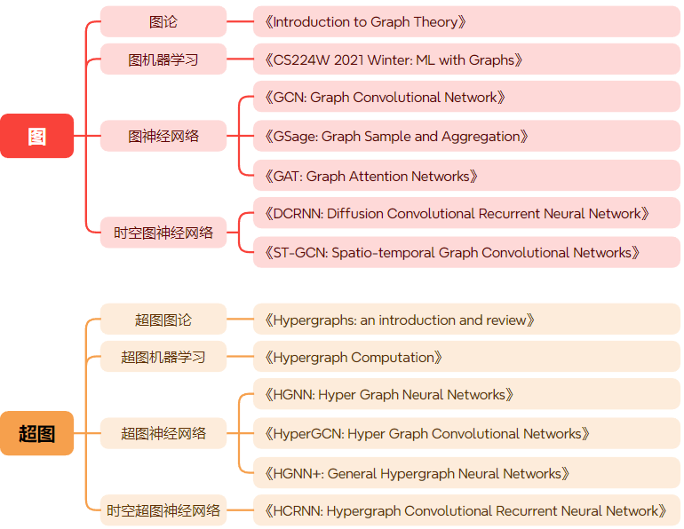
时空图神经网络
Spatio-temporal Graph Neural Networks
时空超图神经网络
Spatio-temporal Hypergraph Neural Networks
2024.04.25

Slide 2
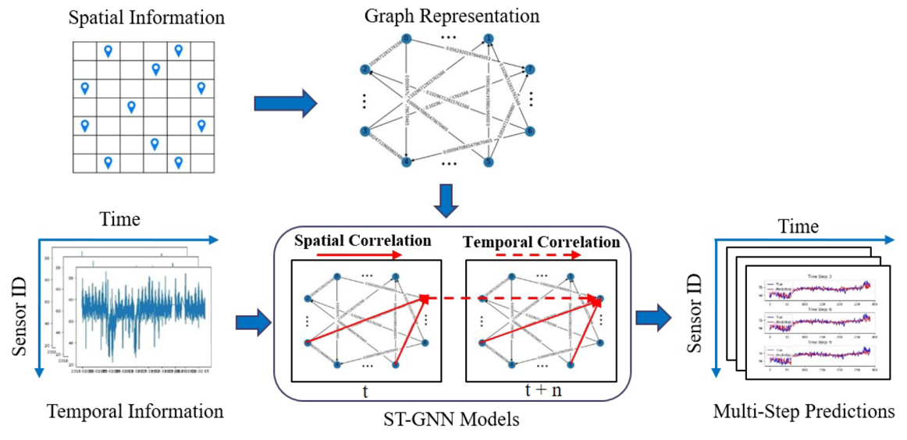
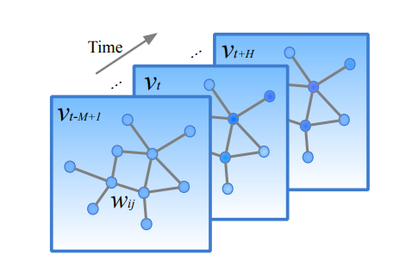

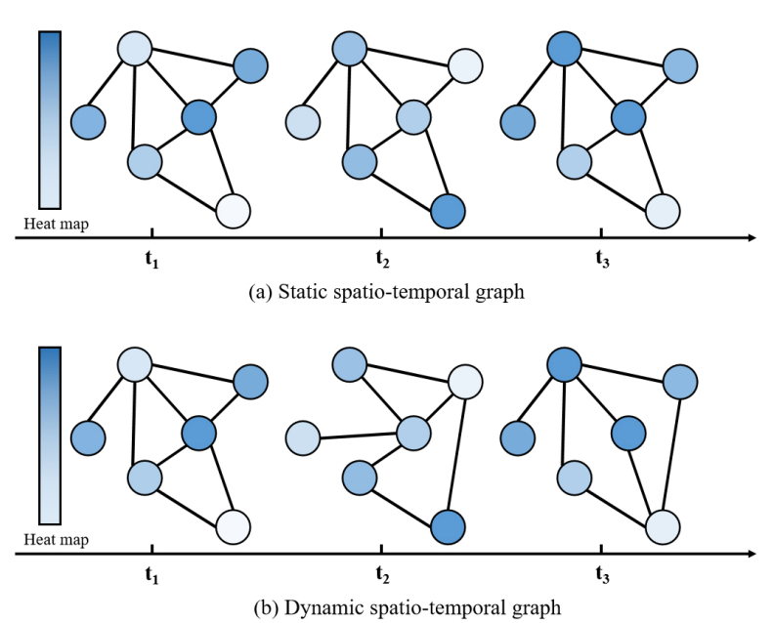
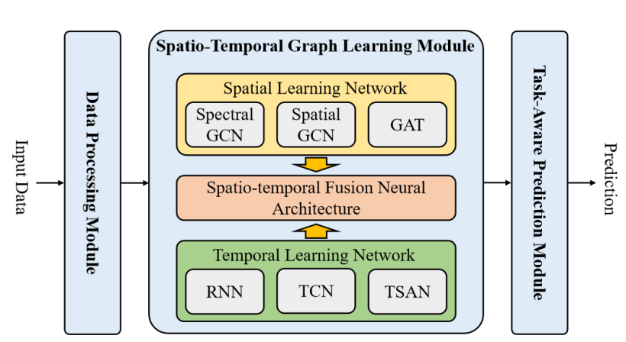
时空图构建
时空图预测
图→时空图
静态时空图
动态时空图

Slide 3
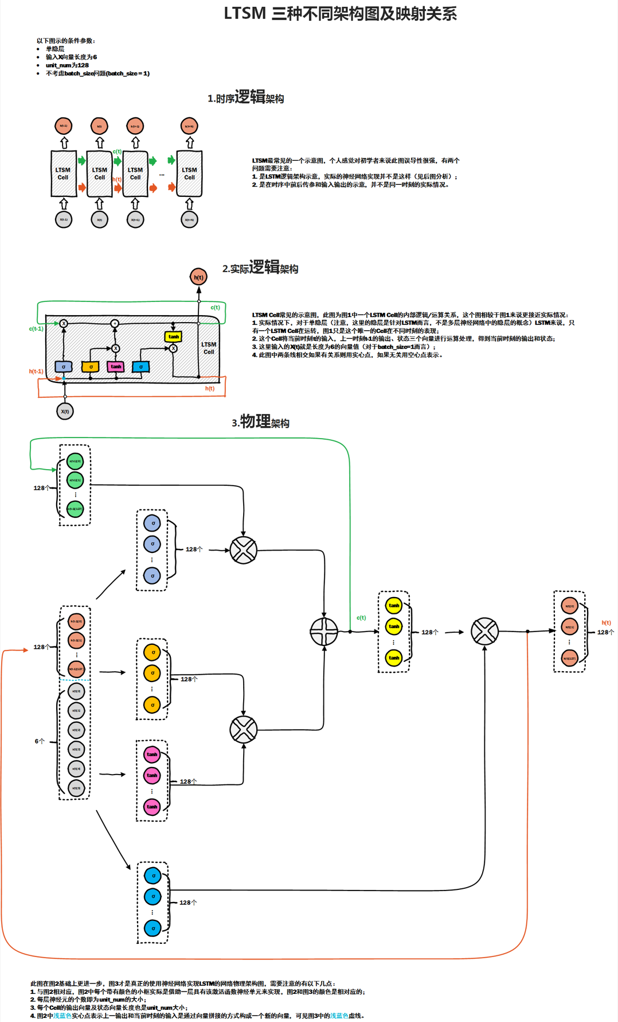
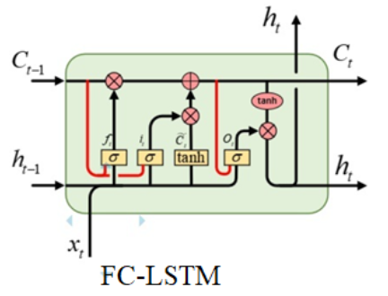
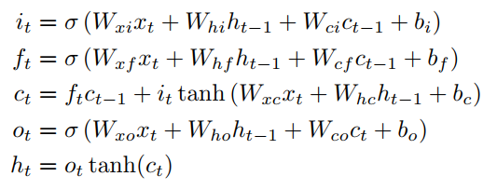
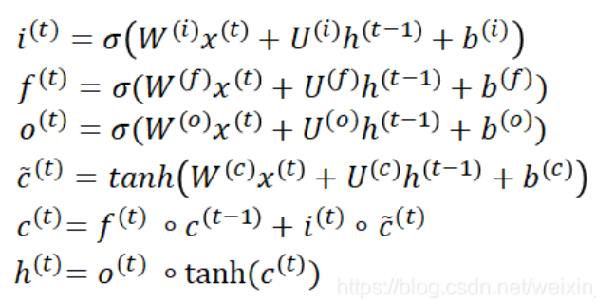
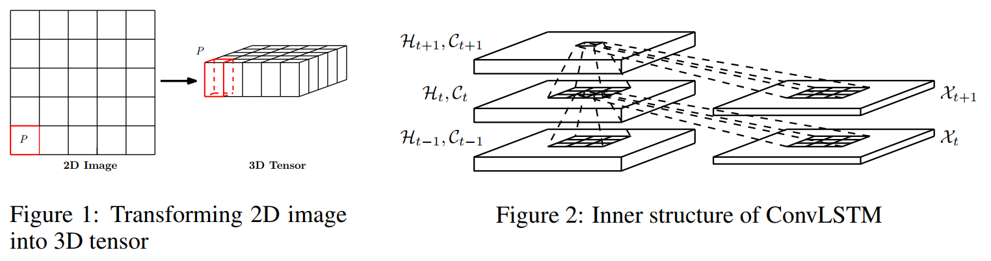
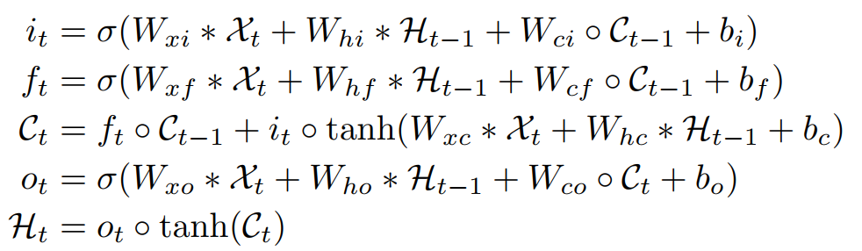
《LONG SHORT-TERM MEMORY 》
LSTM
《Generating Sequences With Recurrent Neural Networks》
FC-LSTM
《Convolutional LSTM Network》
Conv-LSTM

Slide 4
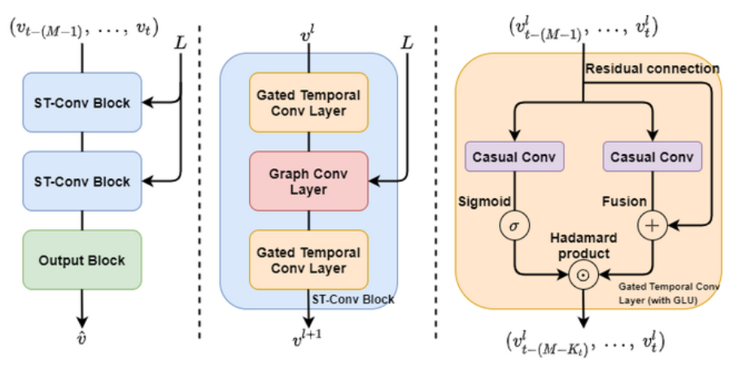

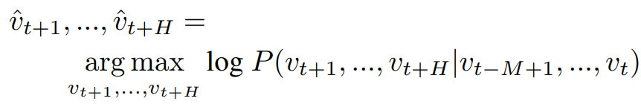
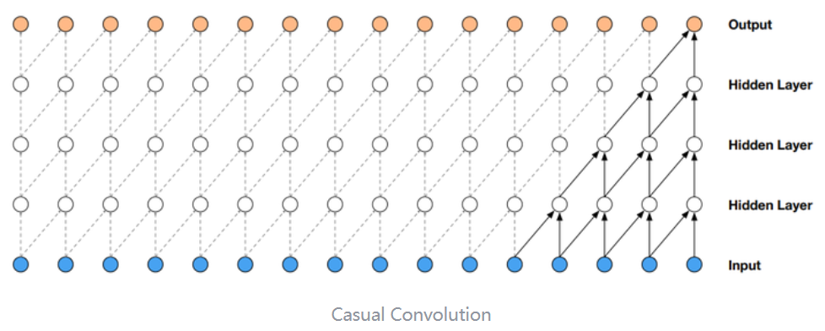

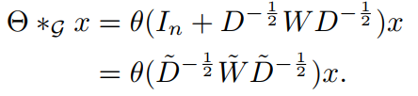


《STGCN: Spatio-Temporal Graph Convolutional Networks》

Slide 5

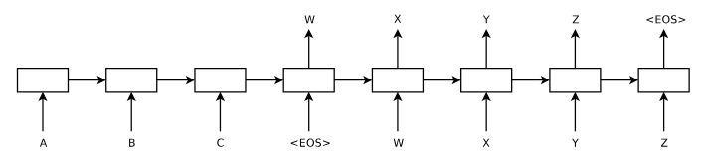
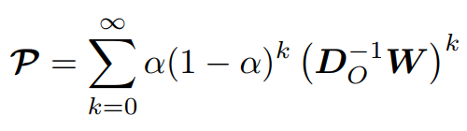
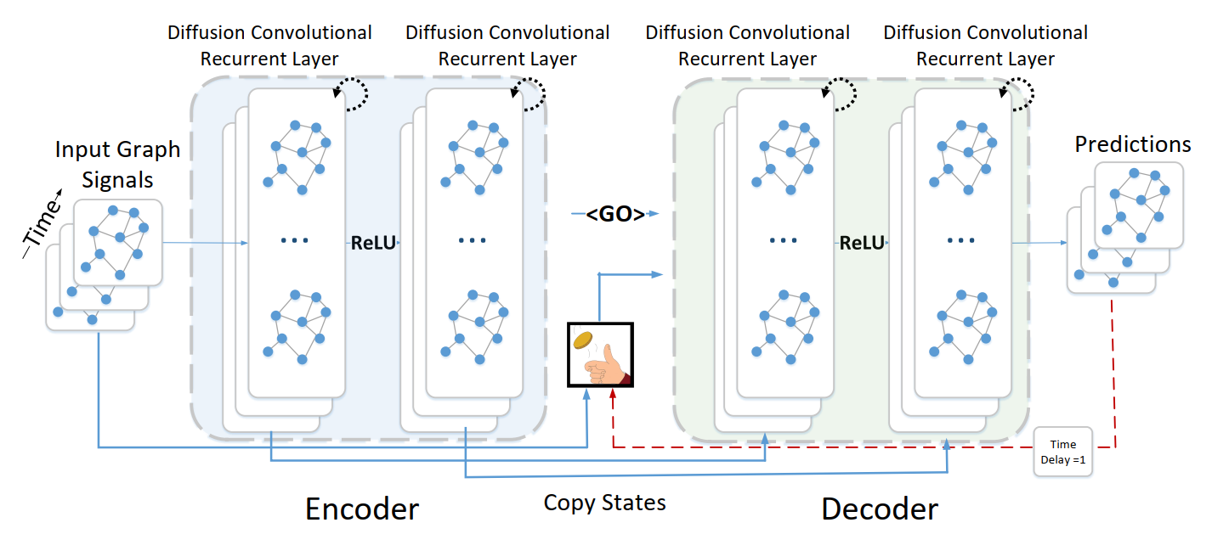
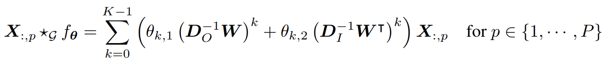
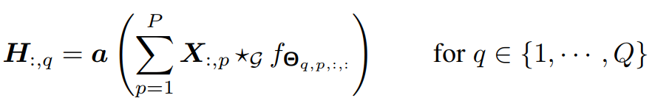
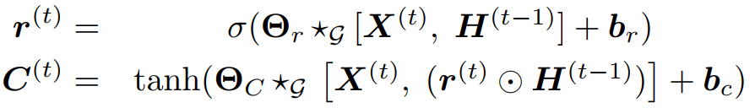
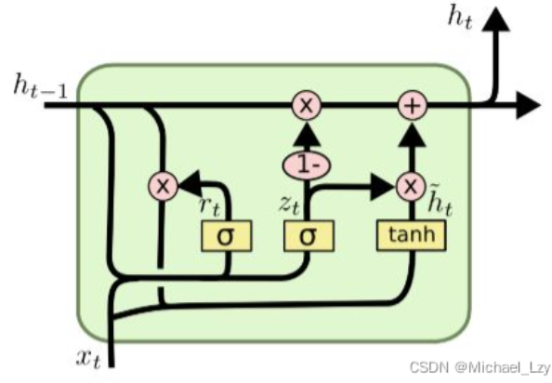
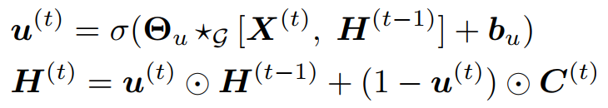
《DCRNN: DIFFUSION CONVOLUTIONAL RECURRENT NEURALNETWORK》
《Sequence to Sequence Learning with Neural Networks》
E有向 + W节点相似度
Encoder + Decoder
捕获空间关系：扩散卷积
双向扩散
捕获空间关系：DC-GRU
scheduled sampling:
训练时，以概率epsilon将真实样本作为decoder输入；
随着时间推移，epsilon逐渐减小

Slide 6
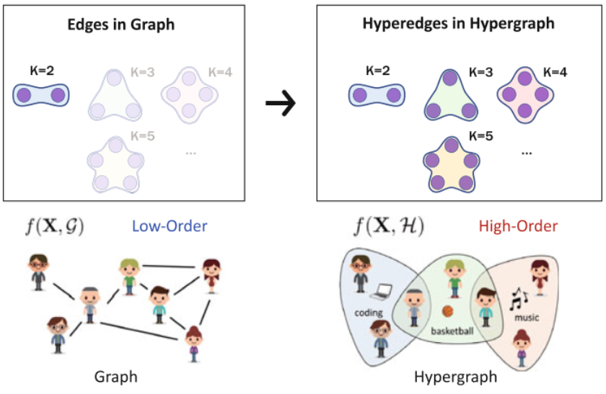
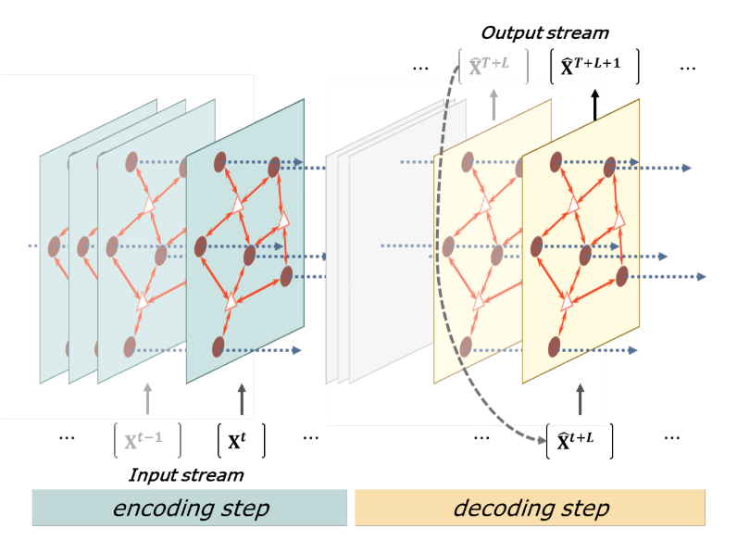



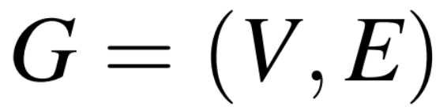






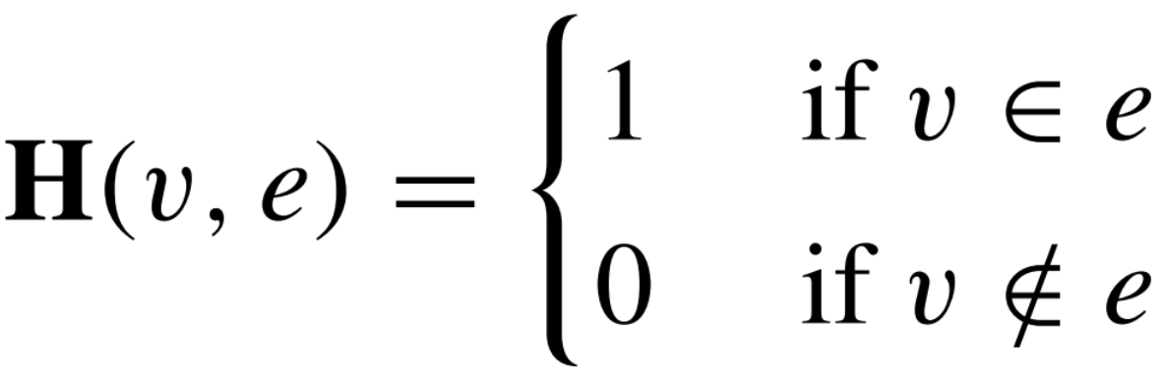
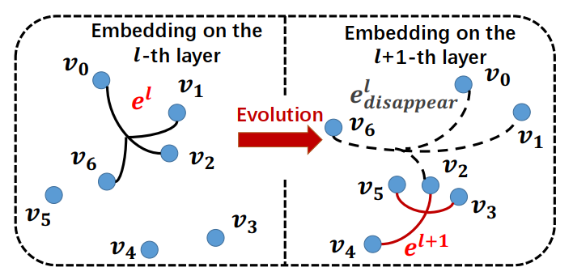
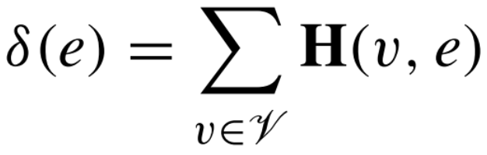

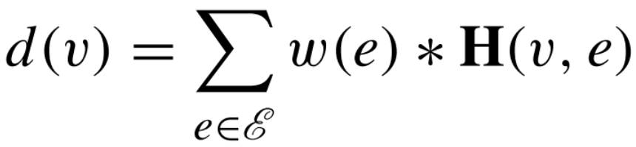
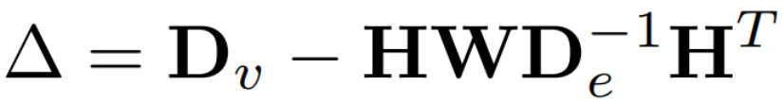
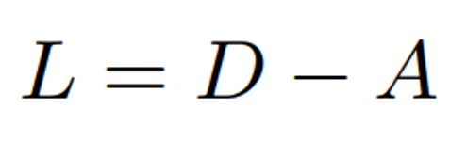

图与超图
时空超图的构建与预测
静态
时空
超图
pairwise
group
动态
时空
超图
construction
+
embedding
《DHNN: Dynamic Hypergraph Neural Networks》

Slide 7
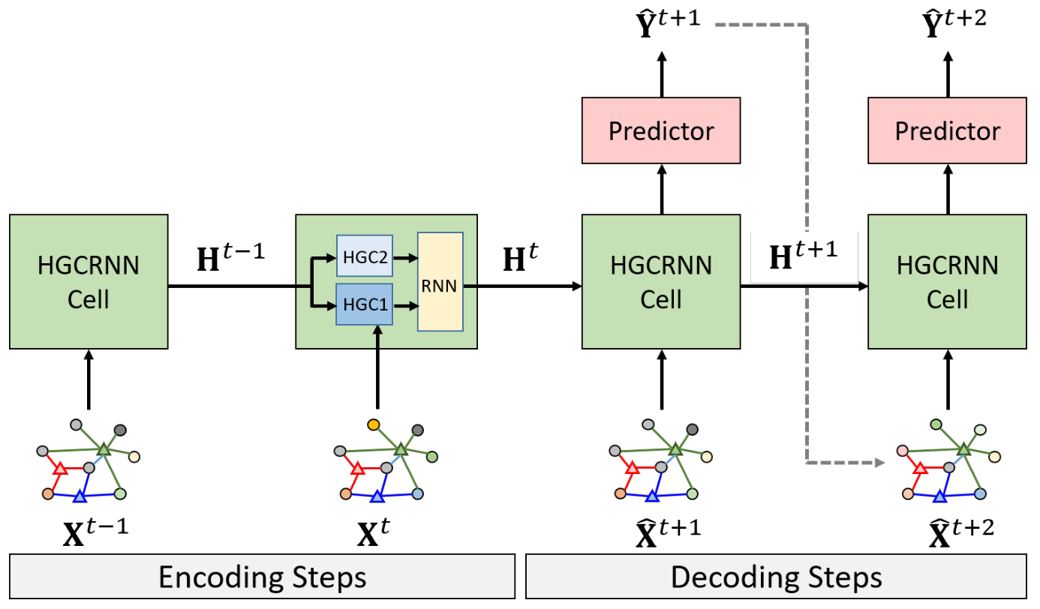
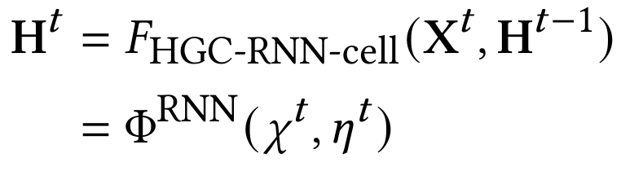
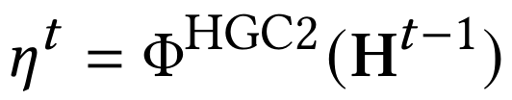
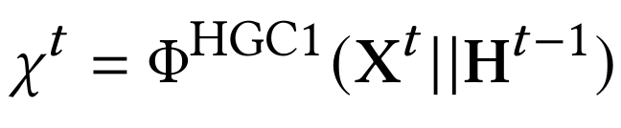



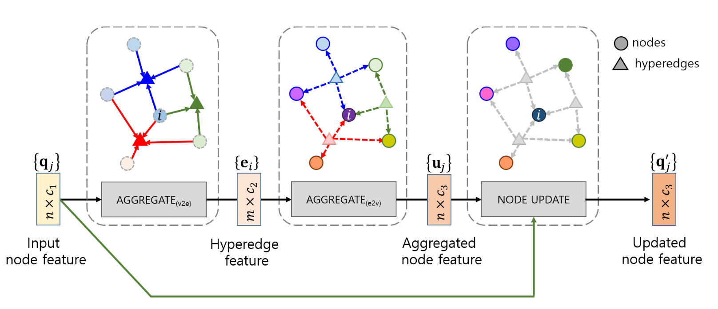
《HCRNN: Hypergraph Convolutional Recurrent Neural Network》
《Sequence to Sequence Learning with Neural Networks》
静态时空超图

Slide 8
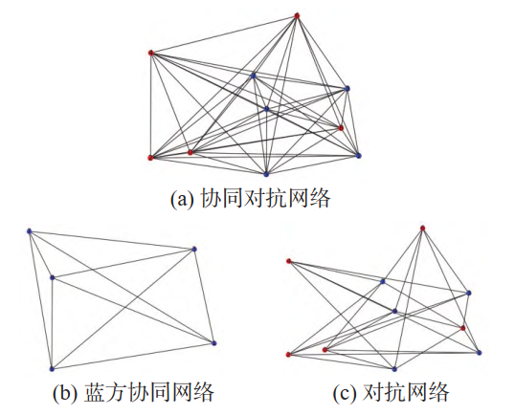
科研挖掘：
动态时空超图的预测（属性、结构的预测）
在研论文：
基于动态超图的无人集群对抗网络建模
基于时空超图神经网络的无人集群轨迹预测
论文待研：
基于超图神经网络和多智能体强化学习的无人集群决策对抗

Slide 9
感 谢 听 取 2024.04.25
图到超图的意义

